Slide 1
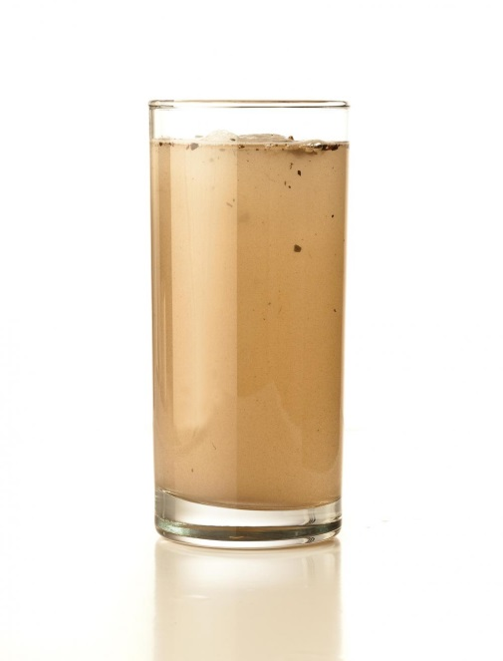
Bersihkan Kotoran, Basmikan Kuman!
Bahan
Air kotor (dari paya, sungai atau takungan)
Botol plastik 2 liter dengan penutup
Botol plastik (dengan bahagian bawah dipotong)
Bikar
Alum
Penitis
Penuras kopi
Gelang getah
Pasir halus
Pasir kasar
Batu Kecil
Prosedur (Bahagian 1)
1. Tuang air kotor dari paya, sungai atau takungan (atau sampel air yang telah disediakan dengan mencampurkan air dan kotoran) ke dalam botol 2-liter dengan penutup. Catat pemerhatian dan bau campuran air tersebut.
2. Pasangkan penutup botol dan goncang dengan kuat selama 30 saat. Teruskan mengudara campuran air kotor: tuang ke dalam botol lain atau ke dalam bikar dan ulang langkah dengan segera, tuang semula campuran air kotor sehingga kira-kira sepuluh kali. Setelah selesai proses tersebut, gas terperangkap akan menghilang (Semua gelombang udara sepatutnya tidak kelihatan lagi).
3. Tambahkan dua sudu alum ke dalam campuran air kotor yang telah diudarakan. Kacau campuran secara perlahan-lahan selama 5 minit. Gambarkan pemerhatian dan bau air tersebut.
4. Biarkan campuran air di dalam bekasnya. Perhatikan setiap 5 minit, dalam tempoh masa 20 minit. Catat pemerhatian: Bagaimana keadaan campuran air kotor sekarang?

Slide 2
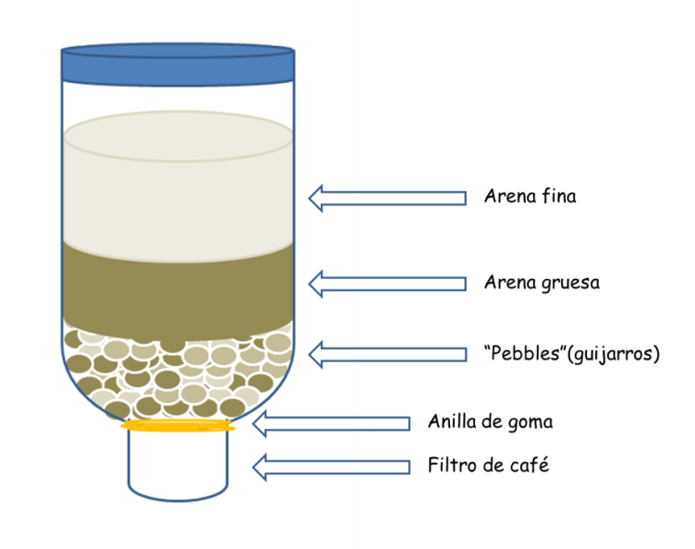
Bersihkan Kotoran, Basmikan Kuman!
Procedur (Bahagian 2)
5. Menyediakan penuras dengan botol yang bahagian bawahnya dipotong, dengan melakukan perkara berikut :
Letakkan penuras kopi pada leher botol, ikat dengan gelang getah. Terbalikan botol ke bawah, dan letakkannya di dalam bikar atau bahagian bawah botol 2-liter yang telah di potong sebelum ini. Letakkan satu lapisan batu kecil di dalam botol; penuras akan menghalangnya dari jatuh.
Letakkan satu lapisan pasir kasar di atasnya.
Akhir sekali, tuang satu lapisan pasir halus di atas lapisan pasir kasar.
Cuci penuras perlahan-lahan dan lalukan air minuman bersih melalui penuras secara berhati-hati. Buang air yang telah melalui penuras.
6. Apabila terdapat sedimen yang terenap pada bahagian pada bahagian bawah botol yang terisi dengan campuran kotoran dan air kotor dari paya, sungai atau takungan, tuang satu pertiga air campuran kotoran melalui penuras, tanpa membuang sedimen terenap tersebut. Kumpulkan air terturas di dalam bikar atau botol plastik.
7. Bandingkan air terawat dengan air tidak terawat yang didapati dari prosedur tersebut. Adakah pemerhatian dan bau air telah berubah selepas dirawat?
Lapisan Pasir halus
Lapisan Pasir kasar
Lapisan batu kecil
Gelang getah
Penuras kopi
water.chemistry2011.org/web/iyc

